Slide 2
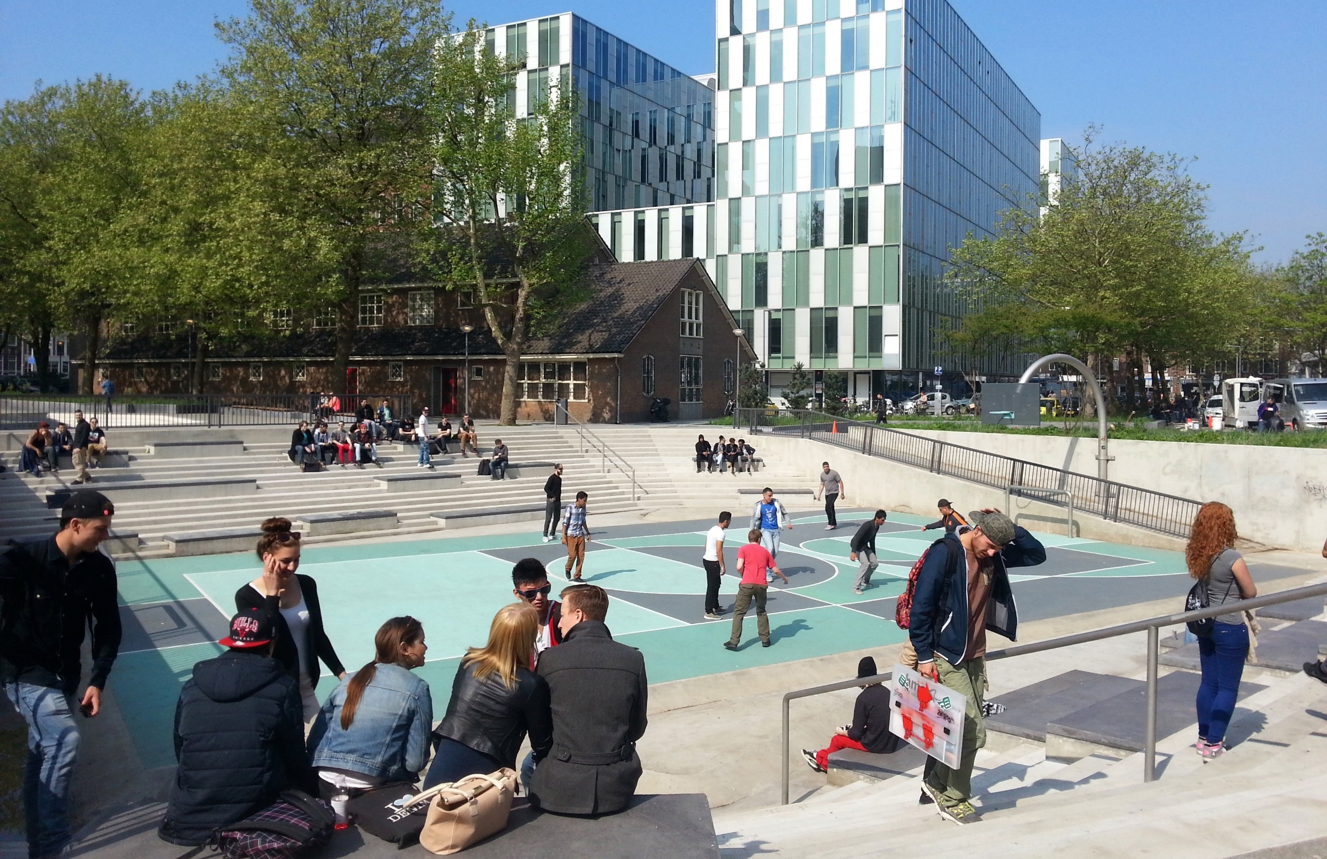
1. Ruimte voor water
Notes:
Afbeelding: Waterpleinen in Rotterdam.

Slide 3
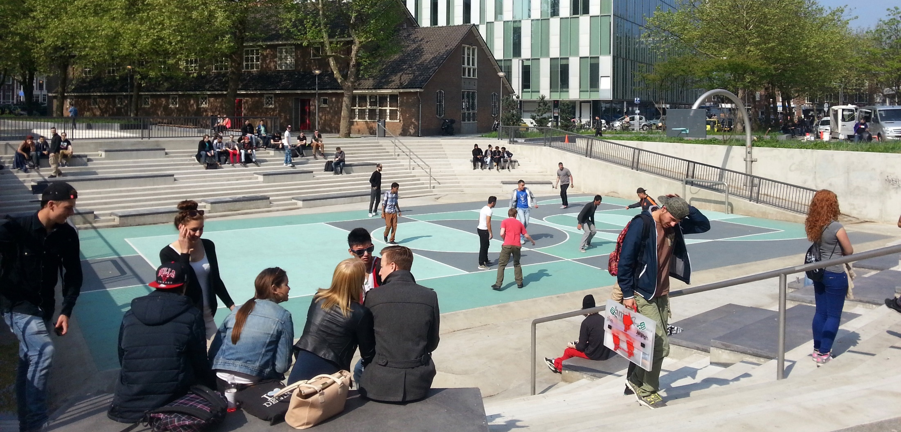
1. Ruimte voor water
Hoofdvraag
Op welke manier geeft Nederland het integraal waterbeleid vorm?
Notes:
Afbeelding: Waterpleinen in Rotterdam.

Slide 4
§1.1 Leven met water
Deelvragen
Wat zijn de hoofdpunten van het Nederlandse waterbeleid?
Hoe verandert het klimaat van Nederland in de nabije toekomst?
Wat verklaart de duidelijke ommekeer in het denken over waterbeheer?
Welke invloed heeft het veranderende klimaat op de waterafvoer in Nederland?
Hoe kan de inrichting van het landschap het risico op overstromingen vergroten of verkleinen?
Notes:
Afbeelding: Code Oranje in 2015.

Slide 5
§1.1 Leven met water
Het klimaat van Nederland verandert
► Nederlandse waterbeleid was gericht op snel afvoeren van water. Klimaatverandering maakt dit moeilijker: bevolking moet ‘leren leven met water’.
Warmere, drogere zomers en zachtere, nattere winters.
Meer en grotere schommelingen in de hoeveelheid neerslag. Schommeling van de neerslag in een jaar: neerslagregiem.
Grotere schommelingen in de neerslag ➔ onregelmatiger neerslagregiem ➔ meer extreme buien, vaker periodes met droogte.
Bij een regelmatig aanbod van regen en natte sneeuw is het risico op een overstroming minder groot.

Slide 6
§1.1 Leven met water
Het klimaat van Nederland verandert
In de zomer vaker droogte in natuurgebieden en landbouwgronden. Drie oorzaken:
Door stijging van gemiddelde zomertemperatuur neemt verdamping toe.
In drogere zomerseizoen neemt nuttige neerslag (neerslag min verdamping) af ➔ minder water zakt de bodem in.
Door snellere waterafvoer (bv. kanalisatie) daalt de grondwaterspiegel ➔ bovenste laag van de bodem droogt eerder uit.

Slide 7
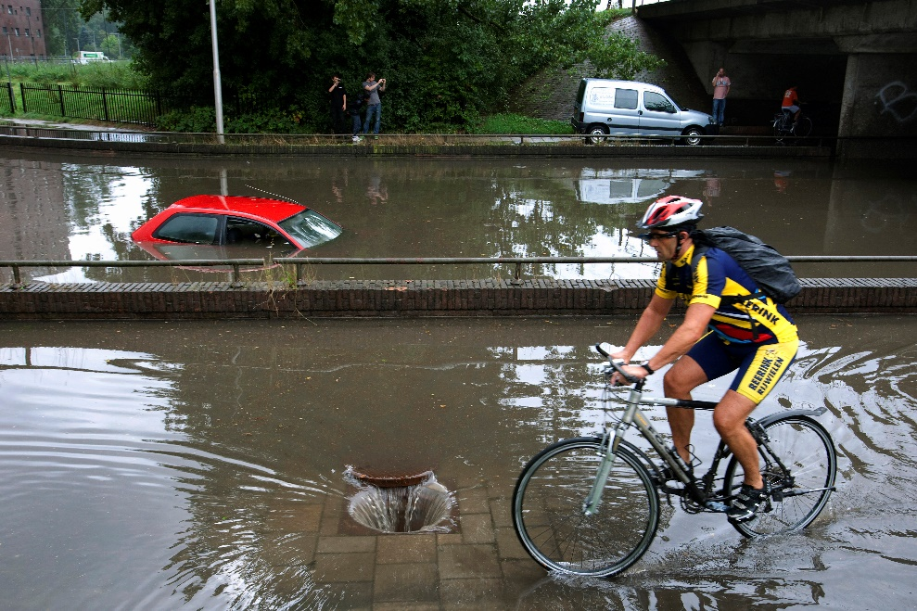
§1.1 Leven met water
Nederland verandert
► Nederland is sterk verstedelijkt ➔ meer verstening van het oppervlak. Regenwater wordt snel afgevoerd naar riolen en grachten ➔ minder regenwater zakt in de grond.
Beleid van de overheid gericht op het voorkomen van nieuwe waterproblemen. Een (mogelijk) waterprobleem niet doorschuiven naar andere plaats of later tijdstip.
Notes:
Afbeelding: Ondergelopen tunnels lijken na heftige regenbuien een steeds normaler verschijnsel.

Slide 8
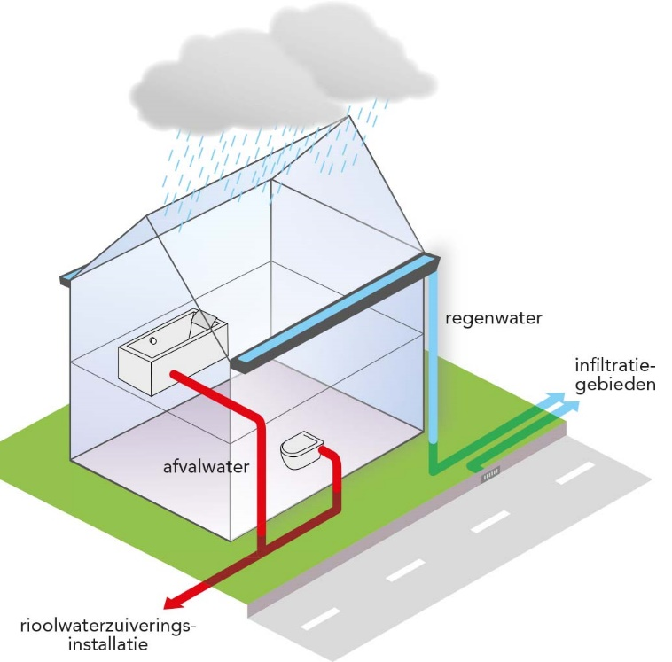
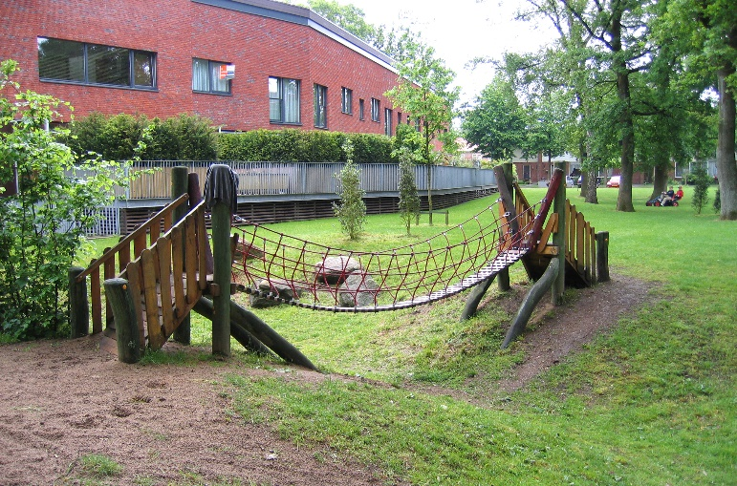
§1.1 Leven met water
Nederland verandert
● Waterbeheer in de stad ➔ Overstromingen voorkomen maar wel voldoende water van goede kwaliteit beschikbaar hebben.
Waterbeheer op het platteland: aanleggen waterbergingsgebieden of gebieden herinrichten, zodat de beken hun oorspronkelijke loop weer krijgen.
Notes:
Afbeelding: Bij hevige regenval kan een gemengd rioleringsstelsel overbelast raken en overstromen, waardoor de omgeving wordt vervuild door regenwater en huishoudelijk afvalwater(B)./Deze speeltuin in Renkum dient ook als waterberging tijdens en na heftige regenbuien (O).

Slide 9
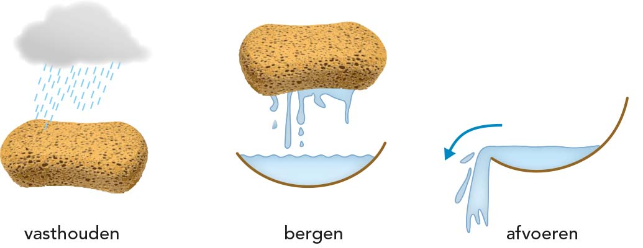
§1.1 Leven met water
Drietrapsstrategie: vasthouden, bergen en afvoeren
► Gebieden worden zodanig ingericht en gebruikt dat er nooit te veel water, maar ook nooit te weinig water is.
Water vasthouden, vooral door sponswerking van de bodem.
Bodem is verzadigd (‘de spons is vol’) ➔ water bergen (opslaan).
Opslagbekkens zijn vol ➔ water afvoeren.
Dit heet de drietrapsstrategie: vasthouden, bergen en afvoeren.
Notes:
Afbeelding: Drietrapsstrategie: vasthouden, bergen en afvoeren.

Slide 10
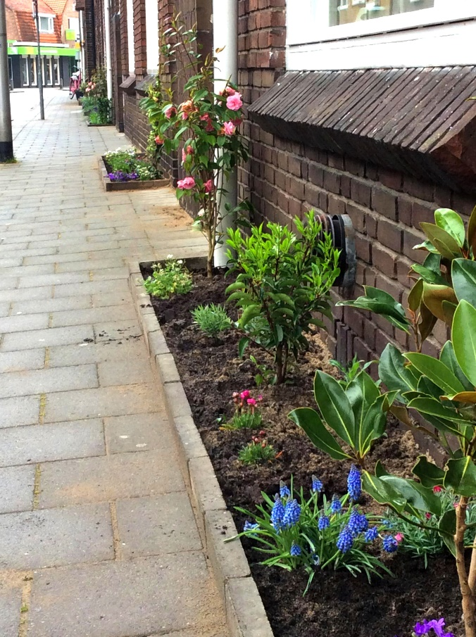
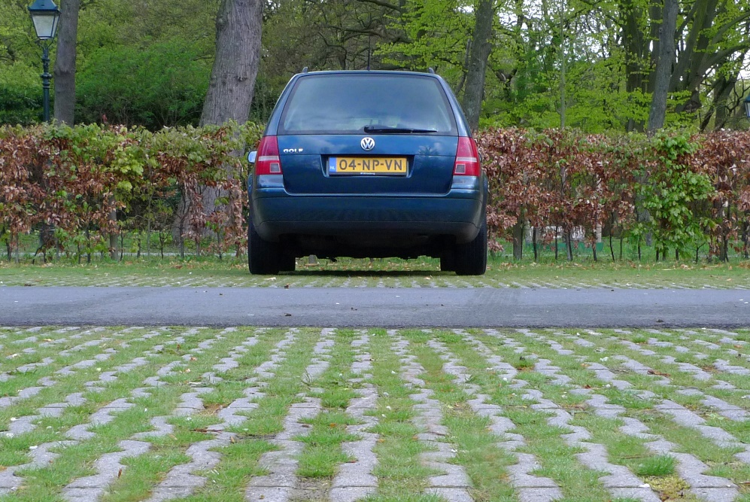
§1.1 Leven met water
Drietrapsstrategie: vasthouden (1)
● Vasthouden wil zeggen dat het water blijft op de plaats waar het valt. De neerslag wordt opgeslagen in het oppervlaktewater en in de bodem.
Notes:
Afbeelding: Doordat deze parkeerplaats niet is geasfalteerd maar verhard met open stenen, kan het water beter worden vastgehouden (L). Door een rij tegels te verwijderen langs de gevel aan de straatkant en een tuintje aan te leggen, kan het van de gevel afstromende regenwater in de grond infiltreren(R).

Slide 11
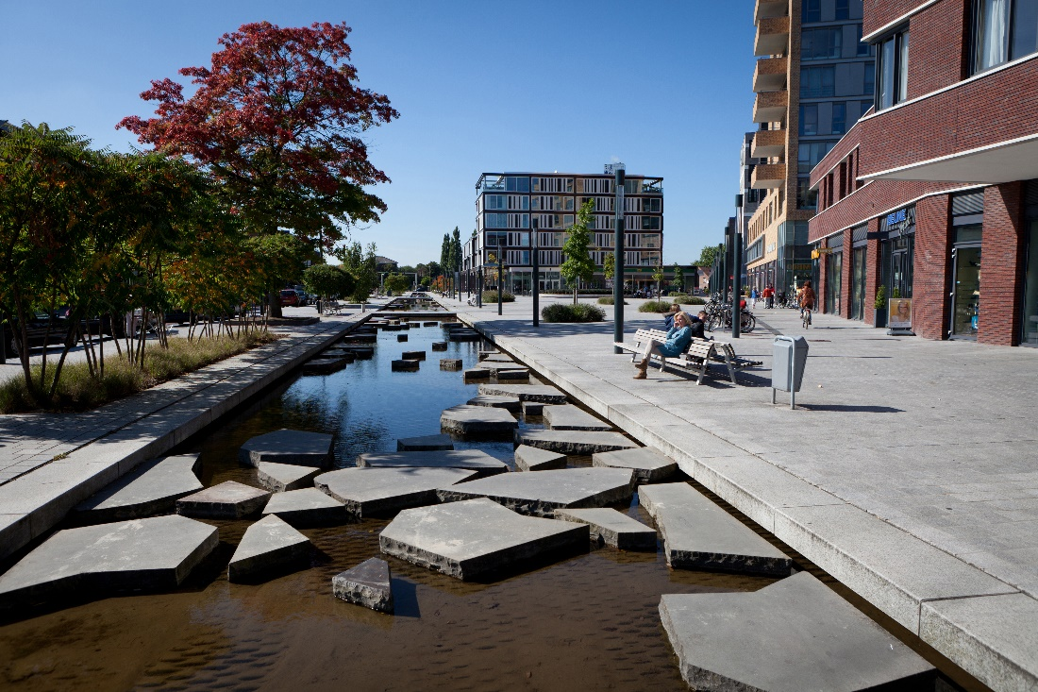
§1.1 Leven met water
Drietrapsstrategie: vasthouden (1)
Vaak combineert men waterbeheer met andere functies.
De Roombeek in Enschede stroomde ooit via de tegenwoordige wijk Roombeek naar Hengelo. Door industriële ontwikkelingen verdween de beek uit de stad.
Bij de herbouw van de wijk, na een grote vuurwerkramp in 2000, heeft het waterschap de beek weer aangelegd door de wijk. Maar wel zo dat de beek past bij de stedelijke uitstraling van de wijk.
Notes:
Afbeelding: De Roombeek lijkt tegenwoordig niet meer op het riviertje dat vroeger door de wijk Roombeek naar Hengelo stroomde.

Slide 12
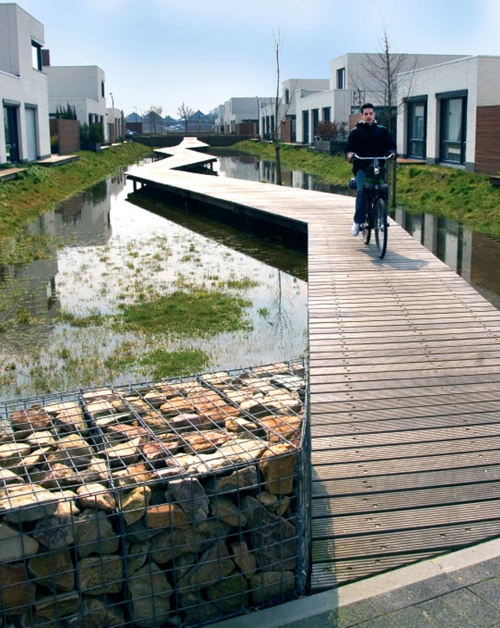
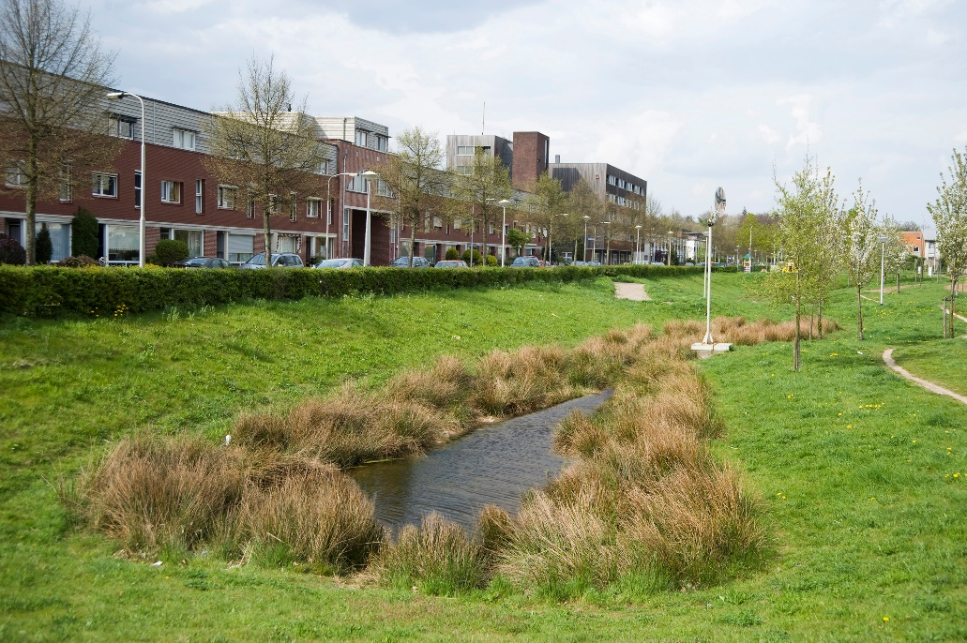
§1.1 Leven met water
Drietrapsstrategie: vasthouden (1)
In veel nieuwbouwwijken wordt het regenwater van daken en goten naar zogenaamde wadi’s (brede greppels of laag liggende grasveldjes) of straten met doorlatende (poreuze) stenen geleid, waarna het langzaam de grond in zakt.
Notes:
Afbeelding: Een wadi in een nieuwbouwwijk in Nijmegen(L). / Water maakt de stad ook aantrekkelijk om te wonen. (R).

Slide 13
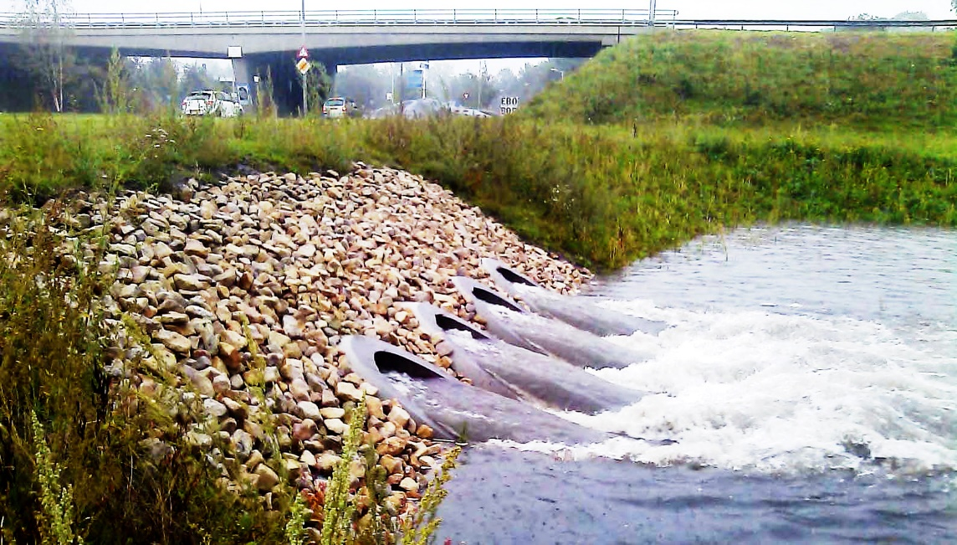
§1.1 Leven met water
Drietrapsstrategie: bergen (2)
► Stap 2 is bergen. Als het water niet voldoende ter plaatse kan worden vastgehouden, moet het worden opgeborgen in plassen, meren of kanalen. Een bijzonder retentiegebied is een ‘groene berging’ (groen vanwege het gras dat erin groeit wanneer het bassin niet gebruikt wordt voor wateropvang). Zo’n bergingsgebied is speciaal ingericht om overtollig water op te vangen.
Notes:
Afbeelding: De ‘groene berging’ loopt vol met water.

Slide 14
§1.1 Leven met water
Drietrapsstrategie: afvoeren (3)
Bij een lange periode met veel neerslag raakt de bodem verzadigd en stromen de bergingsgebieden over ➔ het teveel aan water mag worden afgevoerd.
Afvoeren wil zeggen: het water wordt naar een ander gebied gebracht. Via rivieren en kanalen wordt zoveel mogelijk water op zee geloosd. Als niet al het overtollige water kan worden afgevoerd, is er sprake van wateroverlast.

Slide 15
§1.1 Leven met water
Watertoets
► Watertoets: bij nieuwe besluiten op het gebied van de ruimtelijke ordening (bijv. bouw van een woonwijk/ nieuw industrieterrein) wordt duidelijk beschreven wat de gevolgen van die bouw zijn voor de veiligheid, de wateroverlast, de waterkwaliteit en de verdroging.
Bij het maken van gemeentelijke bestemmingsplannen of de uitvoering van een bouwproject moeten altijd de waterschappen worden betrokken.
Een waterschap regelt waterhuishouding en is verantwoordelijk voor het beheer, de bescherming en het onderhoud van dijken en duinen. Het waterschap zorgt ook voor de beheersing van het grondwaterpeil en voor de waterkwaliteit.

Slide 16
1.1 Leven met water
Watertoets
In de beschrijving van de bouwplannen een aparte paragraaf over het water opgenomen worden.
Er zijn twee belangrijke criteria:
Er mag geen gebouw worden neergezet op een plaats die nodig is voor de uitvoering van de drietrapsstrategie. Hetzelfde geldt voor de aanleg van wegen of andere infrastructuur.
Waterproblemen mogen nooit worden afgewenteld in ruimte of in tijd. Dus geen waterproblemen veroorzaken bij de buren en het waterprobleem nu oplossen; niet later.

Slide 17
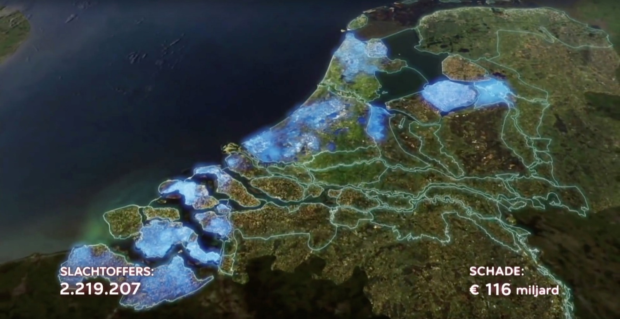
§1.2 Water: vriend of vijand?
Deelvraag
Welke adviezen heeft de Tweede Deltacommissie aan de regering uitgebracht en waarom?
Notes:
Afbeelding: Dijkring 14.

Slide 18
§1.2 Water: vriend of vijand?
Het water stijgt!
► Tijdens de laatste ijstijd stond de Noordzee droog. Door temperatuurstijging smolt het landijs en steeg de zeespiegel 120 tot 140 meter.
● Het KNMI heeft op basis van het rapport van het IPCC (het klimaatpanel van de Verenigde Naties) vier klimaatscenario’s voor Nederland gemaakt.
De verschillen in de scenario’s:
de mate van temperatuurstijging waarmee gerekend wordt;
wel of geen verandering in de overheersende windrichting.
In alle vier scenario’s verwacht men dat het tempo van de zeespiegelstijging toeneemt en dat de zeespiegel ook na het jaar 2100 blijft stijgen.

Slide 19
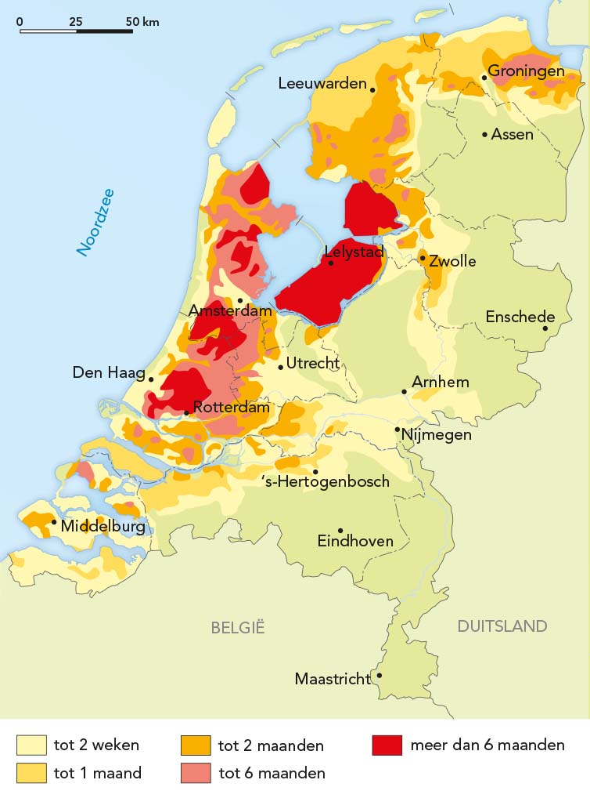
§1.2 Water: vriend of vijand?
Het water stijgt!
De grootste bijdrage van de zeespiegelstijging komt van het uitzetten van het warmere oceaanwater.
Het afsmelten van gletsjers en landijs en het smelten van het ijs op Groenland leveren een geringere bijdrage.
Benodigde tijd om de polders na een overstroming leeg te pompen.
Notes:
Afbeelding: Benodigde tijd om de polders na een overstroming leeg te pompen.

Slide 20
§1.2 Water: vriend of vijand?
Bodemdaling
De combinatie van bodemdaling en (absolute) zeespiegelstijging veroorzaakt een relatieve zeespiegelstijging.
Notes:
Afbeelding: De relatieve zeespiegelstijging is de optelsom van de toename van de hoogte van het zeeniveau (absolute zeespiegelstijging) en de bodemdaling.

Slide 21
§1.2 Water: vriend of vijand?
Bodemdaling
De bodemdaling heeft verschillende oorzaken.
Door dijken kunnen de rivieren niet meer overstromen. Tijdens vroegere overstromingen werden zand en klei afgezet naast de rivier. Deze sedimentatie compenseerde de bodemdaling. Tegenwoordig alleen nog sedimentatie in de uiterwaarden ➔ waterbergend vermogen van het gebied tussen de winterdijken (de winterbedding) neemt af.

Slide 22
§1.2 Water: vriend of vijand?
Bodemdaling
Om grond in West-Nederland te kunnen gebruiken voor de landbouw en de verstedelijking, wordt het grondwater al honderden jaren uit veen en zeeklei weggepompt.
Verlaging waterstand ➔ bodemdeeltjes komen dichter bij elkaar te liggen (inklinking) ➔ de bodem van het klei- en veengebied zakt in en het veen droogt uit door de ontwatering, waardoor het krimpt.
Veenoxidatie ➔ veen komt boven het grondwater uit en verteert door blootstelling aan de lucht. Grote delen van West-Nederland bestaan uit veen ➔ belangrijke bijdrage aan de bodemdaling.
Ook door de aardgaswinning dalen delen van Nederland, vooral in Noord-Groningen.

Slide 23
§1.2 Water: vriend of vijand?
Waterveiligheid
Na iedere overstroming werden er in Nederland dijken, dammen of duinen aangelegd, verhoogd of verbreed.
Het grootste deel van Nederland is nog steeds gevoelig voor overstromingen.
Het water kan vanuit de zee, vanuit het IJsselmeer en de randmeren of vanuit de rivieren komen.
Ongeveer de helft van de overstromingsgevoelige gebieden ligt boven NAP, maar kan bij hoogwater van de grote rivieren of van de zee toch overstromen.

Slide 24
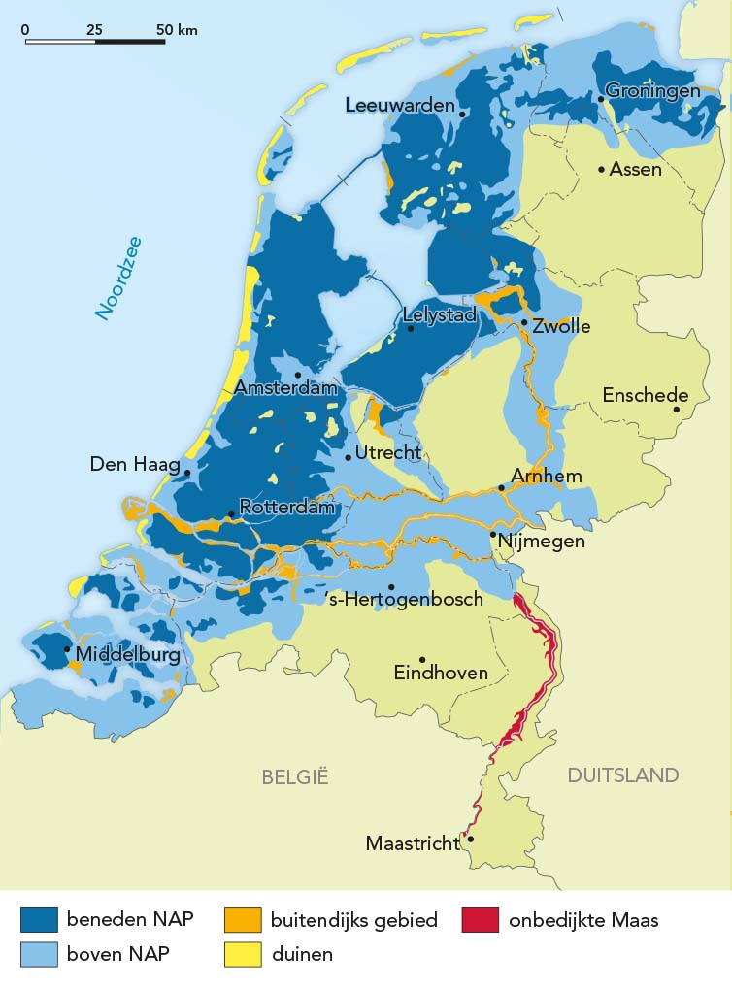
§1.2 Water: vriend of vijand?
Waterveiligheid
Overstromingsgevoelige gebieden in Nederland. Dijkringen en hun overstromingsrisico’s.
Notes:
Afbeelding: Overstromingsgevoelige gebieden in Nederland (L)./ Dijkringen en hun overstromingsrisico’s (R).

Slide 25
§1.2 Water: vriend of vijand?
Waterveiligheid
De economische waarde en het aantal inwoners achter de dijken en duinen is sterk toegenomen ➔ de gevolgen van een eventuele overstroming worden steeds groter.
Tweede Deltacommissie heeft in 2008 drie doelen gesteld om de waterveiligheid van Nederland te garanderen:
Hetzelfde beschermingsniveau voor iedere Nederlander die achter de dijk woont. De kans op overlijden als gevolg van een overstroming niet groter dan 1 op 100.000 per jaar.
Meer bescherming op plaatsen waar sprake kan zijn van grote groepen slachtoffers en/of grote economische schade.
Meer bescherming op plaatsen waar uitval van vitale of kwetsbare infrastructuur grote landelijke gevolgen kan hebben.

Slide 26
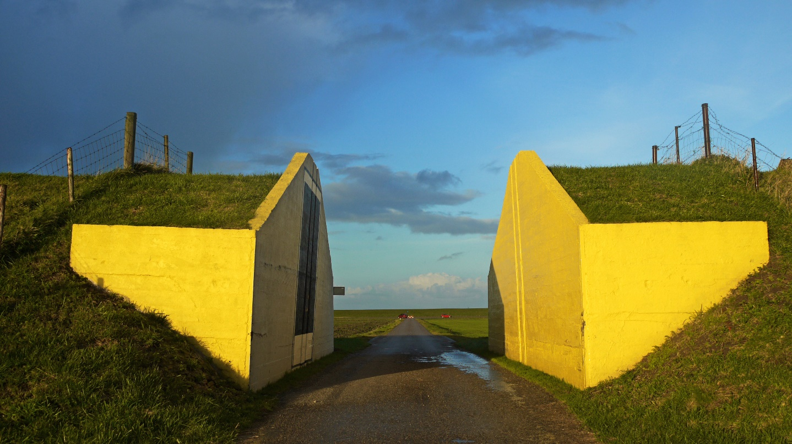
§1.2 Water: vriend of vijand?
Waterveiligheid
Maatregel: 58 dijkringen met verschillende veiligheidsnormen. Elk dijkringgebied wordt omgegeven door waterkeringen, meestal dijken of duinen.
Een coupure in de dijk in de gemeente Oldambt.
Notes:
Afbeelding: Een coupure (dijkgat) in de dijk in de gemeente Oldambt. Bij hoogwater werd deze vroeger afgesloten.

Slide 27
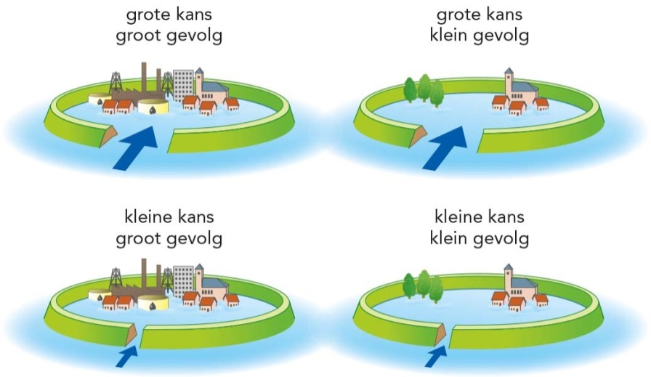
§1.2 Water: vriend of vijand?
Waterveiligheid
Bij het vaststellen van de veiligheidsnormen per dijkringgebied let men op de mogelijke schade bij een overstroming in dat gebied.
Mogelijke schade bij overstroming:
ligging ten opzichte van zeeniveau
oppervlakte gebied
aantal inwoners
waarde van de investeringen
(woningen, economische activiteiten, infrastructuur).
Overstromingsrisico is de vermenigvuldiging van de kans op een overstroming met het (financiële) gevolg van de overstroming.
Kans × schade = risico.
Notes:
Afbeelding: Kans × schade = risico.
Let op: de overstromingskans is dus iets anders dan het overstromingsrisico.

Slide 28
§1.2 Water: vriend of vijand?
Geen 100% veiligheid!
Het overstromingsrisicobewustzijn van Nederlanders moet groter worden.
Tweede Deltacommissie adviseert:
Maak evacuatieplannen.
Laat mensen nadenken over wat ze moeten doen als er een overstroming dreigt.
Let op afvoer en kwaliteit van water, maar ook op de naaste omgeving en de belangen voor stad en platteland ( = integraal waterbeleid). Houd daarbij rekening met de verschillende functies in een gebied, zoals bebouwing, landbouw, natuur en recreatie.

Slide 29
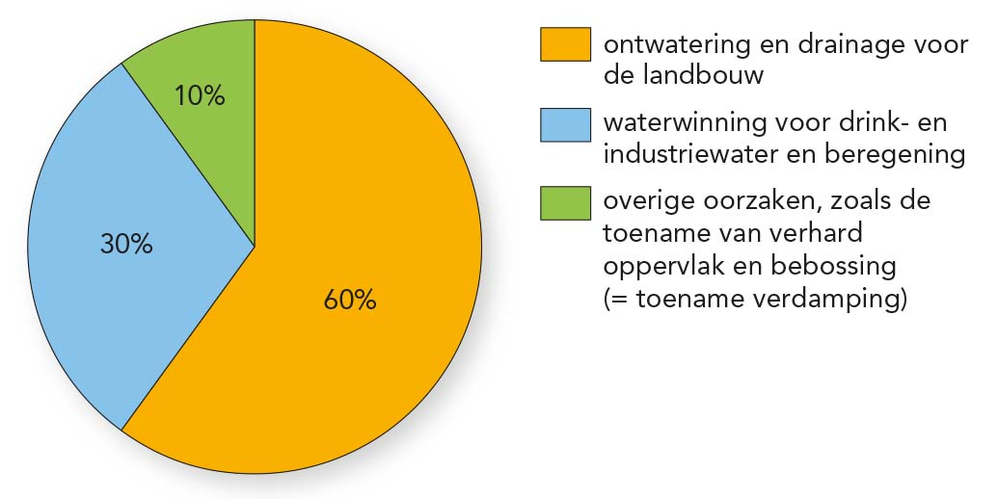
§1.2 Water: vriend of vijand?
Verdroging en verzilting
Delen van Nederland worden steeds droger. Oorzaken:
Klimaatverandering
Verlaging van de grondwaterstand in bepaalde gebieden
Toenemend waterverbruik in de landbouw en huishoudens
Verharding ondergrond ➔ water zakt onvoldoende in bodem
Notes:
Afbeelding: Oorzaken van verdroging.

Slide 30
§1.2 Water: vriend of vijand?
Verdroging en verzilting
Wanneer in een natuurgebied gemiddeld in een jaar een te lage grondwaterstand voorkomt heeft dat gevolgen:
Door verdroging verdwijnen karakteristieke planten en dieren die leven in natte en vochtige gebieden.
Soms wordt het watertekort aangevuld met water uit een ander gebied. Als dit water veel meer meststoffen bevat, kan dat in een kwetsbaar natuurgebied voor nieuwe problemen zorgen. Het gebied wordt voedselrijker en de oorspronkelijke begroeiing verandert of verdwijnt.

Slide 31
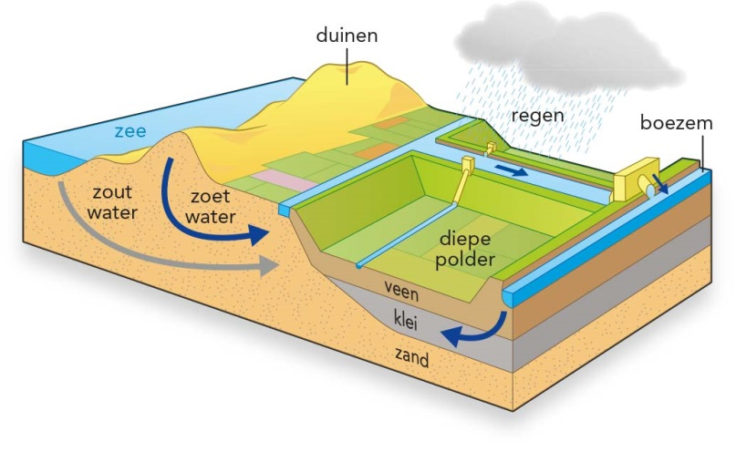
§1.2 Water: vriend of vijand?
Verdroging en verzilting
Kwelwater: water dat via de ondergrond stroomt en in een ander gebied naar buiten komt.
Kwelwater kan in kustgebieden tot verzilting (zout worden) van laaggelegen polders achter de duinen leiden.
Wanneer de zeespiegel stijgt en de rivierafvoer (in de zomer) verlaagd, dringt zout water binnen en kan ook verzilting ontstaan.
Voorbeeld: de Nieuwe Waterweg bij Rotterdam.
Verzilting heeft nadelige effecten voor de landbouw en de drinkwaterwinning.
Notes:
Afbeelding: Zout kwelwater zorgt voor verzilting in diepe polders.

Slide 32
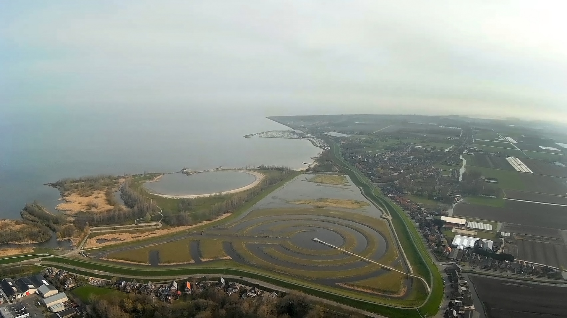
§1.3 Strategische zoetwatervoorraad
Deelvraag
Waarom worden strategische zoetwatervoorraden aangelegd en hoe doet men dat?
Notes:
Afbeelding: Waterbeheer in de Koopmanspolder.

Slide 33
§1.3 Strategische zoetwatervoorraad
Zoetwaterverbruik
►Nederland ontvangt in een gemiddeld jaar 110 miljard m3 water:
Iets meer dan een kwart afkomstig is van neerslag.
De rest wordt door rivieren aangevoerd. De Rijn voert twee derde van al het water aan.
Waterverbruik:
4,5% door huishoudens, industrie en landbouw
18% verdampt
het meeste water wordt door de rivieren afgevoerd naar zee.

Slide 34
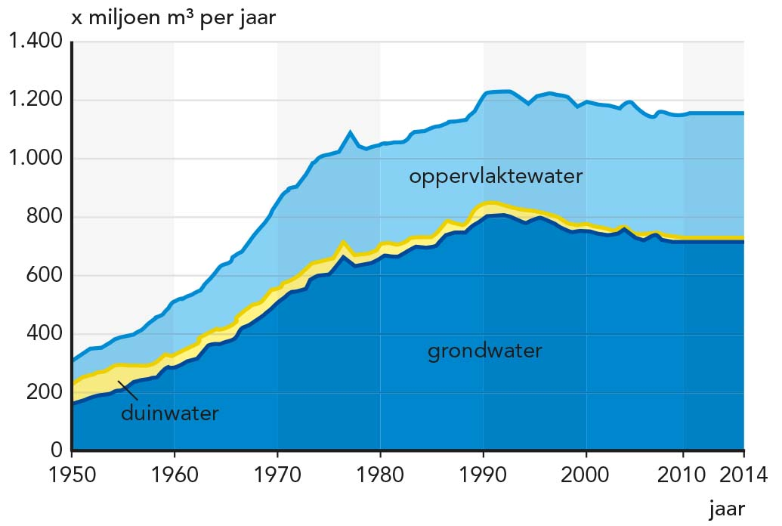
§1.3 Strategische zoetwatervoorraad
Zoetwaterverbruik
Het meeste zoete water wordt gezuiverd en gebruikt als drinkwater.
Drinkwaterproductie in Nederland
Notes:
Afbeelding: Drinkwaterproductie in Nederland.

Slide 35
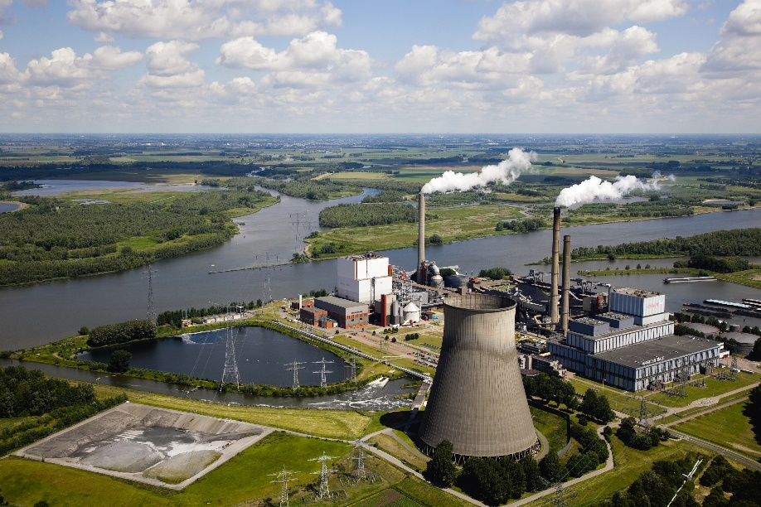
§1.3 Strategische zoetwatervoorraad
Zoetwaterverbruik
Een deel van het drinkwater wordt gebruikt in de industrie. Ook de landbouw gebruikt leidingwater, vooral als drinkwater voor dieren en als reinigingswater.
Ongezuiverd of deels gezuiverd zoet water wordt gebruikt voor de irrigatie van de landbouw en als proceswater in de industrie, bijvoorbeeld om de klei van aardappelen of suikerbieten te wassen. Veel water wordt gebruikt om elektriciteitscentrales te koelen.
Notes:
Afbeelding: Koelwater wordt eerst in een koeltoren afgekoeld voordat het water weer in de rivier komt.

Slide 36
§1.3 Strategische zoetwatervoorraad
Toekomstig watertekort
Verwachte klimaatverandering ➔ in de zomer grotere vraag naar water en meer neerslagtekort.
Lastiger om waterpeil in rivieren, sloten en polders te handhaven.
Kwaliteit van water wordt minder door hogere temperaturen.
Om in de toekomst Nederland van voldoende zoet water te voorzien moeten we:
zuiniger omgaan met zoet water
water opslaan voor droge tijden
prioriteiten stellen waarvoor het water mag worden gebruikt.

Slide 37
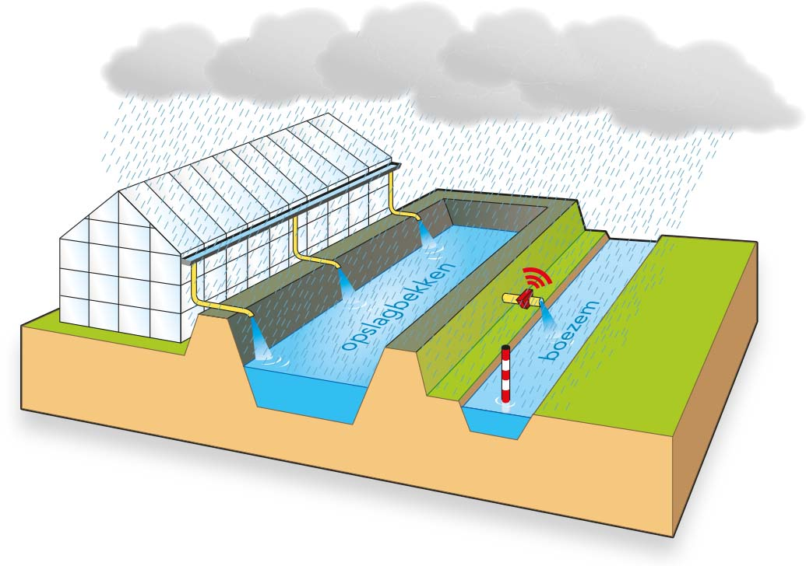
§1.3 Strategische zoetwatervoorraad
Toekomstig watertekort
In perioden van droogte worden huishoudens opgeroepen om zuiniger te zijn met water.
De landbouw moet zich ook aanpassen, zodat er bij droogte geen problemen ontstaan.
De glastuinbouw is zelfvoorzienend in zijn waterbehoefte.
Notes:
Afbeelding: Wateropslag voor drogere tijden

Slide 38
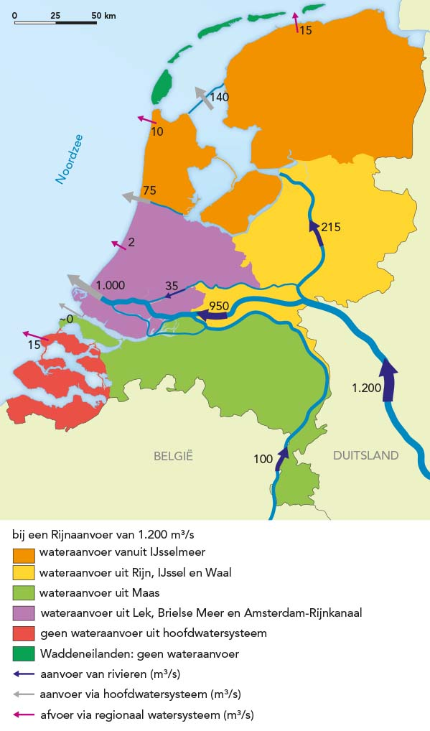
§1.3 Strategische zoetwatervoorraad
De bodem als een spons
Gebieden die geen of bijna geen gebruik maken van water uit het IJsselmeer of de rivieren moeten water opslaan als voorraad voor drogere tijden.
Zoetwaterverdeling over het hoofdwatersysteem.
Notes:
Afbeelding: Zoetwaterverdeling over het hoofdwatersysteem.

Slide 39
§1.3 Strategische zoetwatervoorraad
De bodem als een spons
Boeren willen dat overtollig water zo snel mogelijk wegstroomt naar lagergelegen gebieden, kan leiden tot ➔
hoogwaterproblemen tijdens natte winters.
verdroging van de landbouwgrond en de omliggende natuur tijdens de zomer.
Vanwege klimaatverandering moet er een watersysteem komen dat zowel wateroverlast als watertekorten voorkomt (of verkleint).

Slide 40
§1.3 Strategische zoetwatervoorraad
De bodem als een spons
Drainage: overtollig grondwater wordt via ondergronds buizenstelsel afgevoerd naar sloten.
Omgekeerde drainage: in drogere perioden wordt de overloop zo afgesteld dat het water in de buizen blijft staan.
Het krijgt dan de tijd om langzaam in de grond te trekken. Zo kan er flexibeler en perceelsgewijs water worden vasthouden of afgevoerd en is beregening minder vaak nodig.

Slide 41
§1.3 Strategische zoetwatervoorraad
Regelbaar waterpeil in het IJsselmeer?
► Het IJsselmeer is voor grote delen van Nederland een belangrijke bron van zoet water.
Klimaatverandering kan er voor zorgen dat:
de afvoer van de IJssel naar het IJsselmeergebied in de winter toeneemt.
de zeespiegel stijgt waardoor het moeilijker wordt om IJsselmeerwater in de Waddenzee te spuien.
in de zomer de afvoer door de IJssel afneemt, terwijl er dan een grotere vraag naar zoet water is.

Slide 42
§1.3 Strategische zoetwatervoorraad
Regelbaar waterpeil in het IJsselmeer?
In droge zomers heeft het westen van Nederland nu al het grootste neerslagtekort van Nederland. Er zijn hiervoor drie oplossingen bedacht:
Het waterpeil van het IJsselmeer wordt uiterlijk in 2021 flexibel. Dat wil zeggen dat men het waterpeil kan verhogen als er meer zoet water nodig is.
De watervoorraad vergroten door gebieden anders in te richten.
De belangrijkste waterverbruikers worden gestimuleerd om water te besparen.

Slide 43
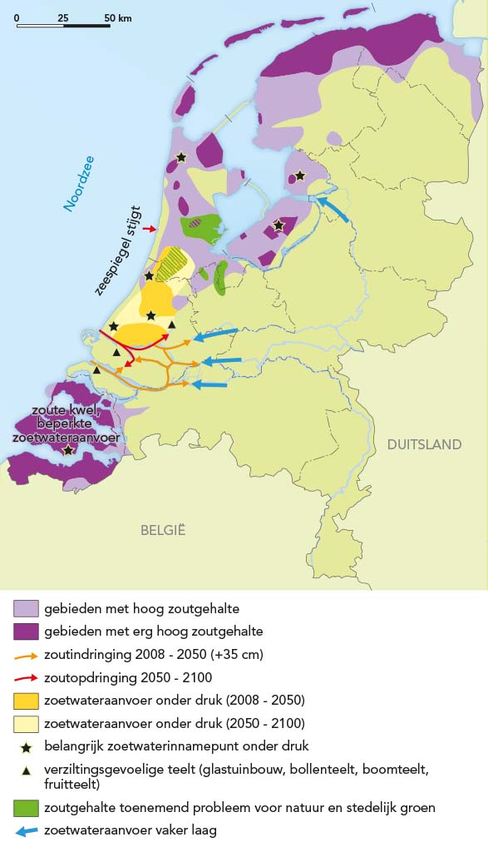
§1.3 Strategische zoetwatervoorraad
Tegengaan verzilting van de Nieuwe Waterweg
► Door de zeespiegelstijging en de bodemdaling wordt het steeds lastiger het overtollige rivierwater af te voeren naar zee. Met de lage rivierafvoeren in de zomer neemt het risico op verzilting sterk toe omdat zout zeewater gemakkelijker kan binnendringen.
Gevolgen van de verzilting voor het watersysteem.
Notes:
Afbeelding: Gevolgen van de verzilting voor het watersysteem.

Slide 44
§1.3 Strategische zoetwatervoorraad
Tegengaan verzilting van de Nieuwe Waterweg
De Haringvlietdam en de Volkerakdam zorgen ervoor dat het water van de Maas en in mindere mate van de Waal niet zo snel de Noordzee in kan stromen. Door de dammen is er een voorraad zoet water voor het Rijnmondgebied aangelegd en wordt de verzilting van de Nieuwe Waterweg tegengegaan.
Gevolgen van de verzilting voor het watersysteem.
Notes:
Afbeelding: Gevolgen van de verzilting voor het watersysteem.

Slide 45
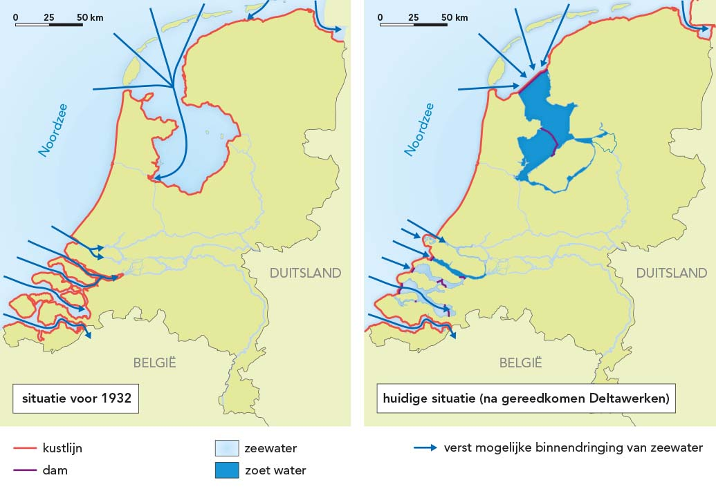
§1.3 Strategische zoetwatervoorraad
Bestrijding stormvloeden en verzilting door kustlijnverkorting.
Bestrijding stormvloeden en verzilting door kustlijnverkorting.
Notes:
Afbeelding: Bestrijding stormvloeden en verzilting door kustlijnverkorting.

Slide 46
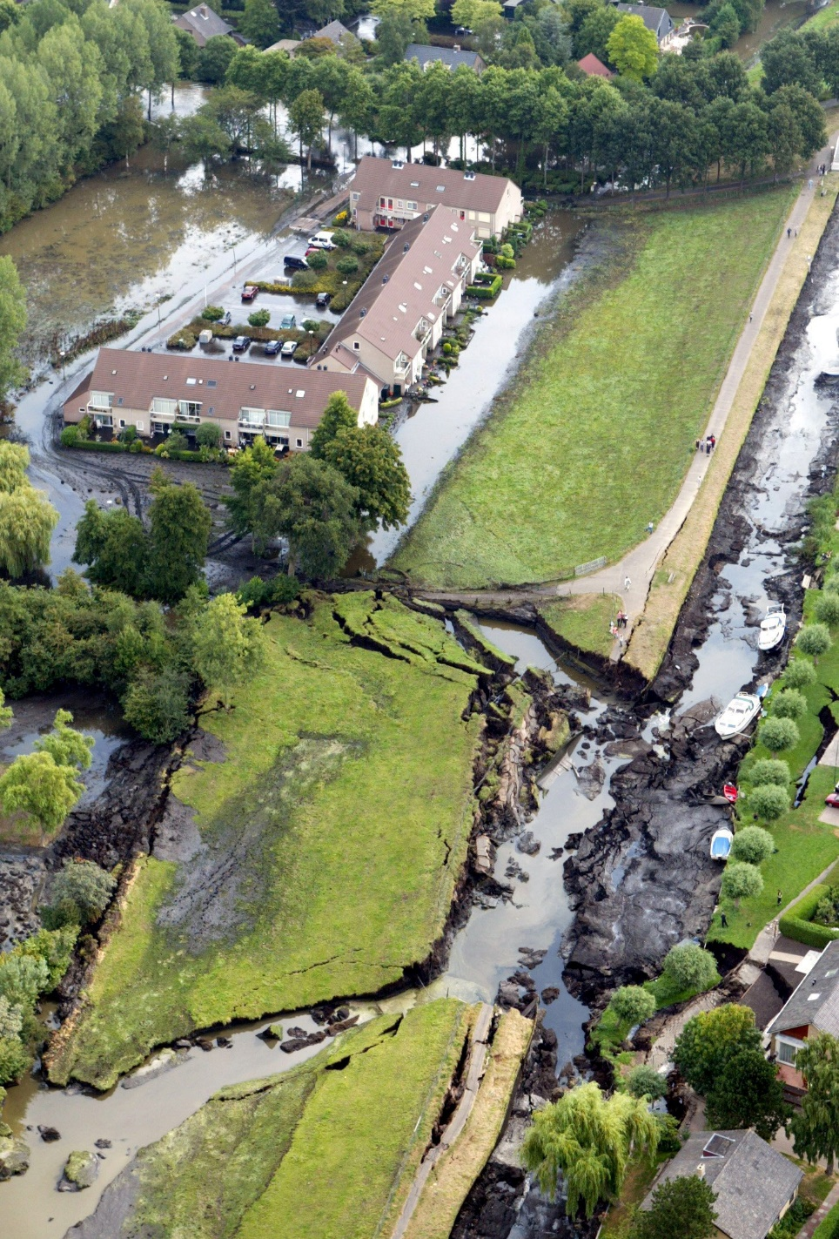
§1.3 Strategische zoetwatervoorraad
Prioriteiten stellen
► De regering heeft vastgesteld hoe het zoete water in perioden van droogte moet worden verdeeld.
De hoogste prioriteit is veiligheid en het voorkomen van onomkeerbare schade, vooral in veen en kleigebieden.
Als een veendijk uitdroogt, kan deze doorbreken zoals in 2003 bij Wilnis.
Dijkdoorbraak bij Wilnis
Notes:
Afbeelding: Dijkdoorbraak bij Wilnis.

Slide 47
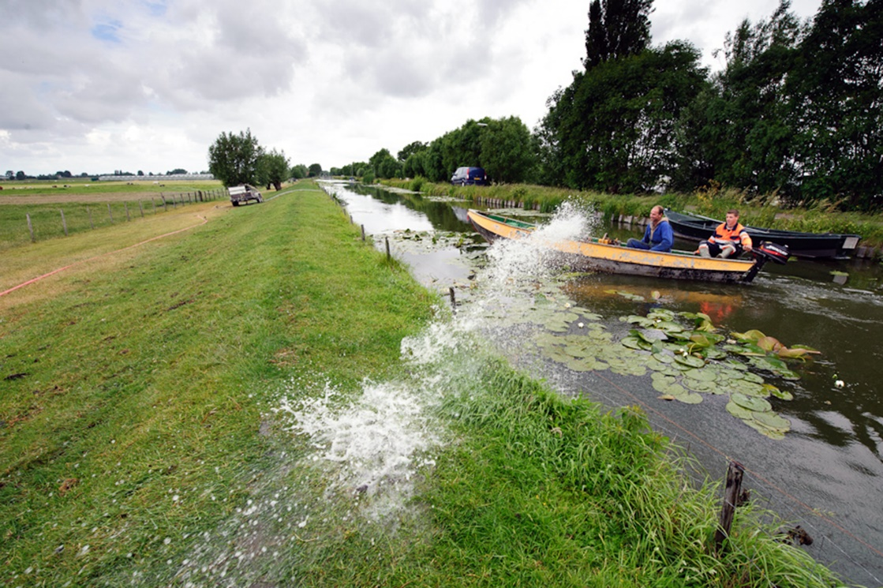
§1.3 Strategische zoetwatervoorraad
Prioriteiten stellen
Tweede prioriteit: nutsvoorzieningen voor drinkwater en energie.
Derde prioriteit: waterbehoefte van de industrie en de beregening van akkers.
Functies die bij droge omstandigheden andere watergebruikers voor moeten laten gaan zijn:
scheepvaart
natuur,
waterrecreatie
binnenvisserij.
Beregening van een veendijk
Notes:
Afbeelding: Beregening van een veendijk

